Slide 1
PART 4: TALKING ABOUT WORK AND STUDY SCHEDULES

Slide 2
Какой сегодня день? | Сегодня понедельник.
АПРЕЛЬ
понедельник | 1 | 8 | 15 | 22 | 29
вторник | 2 | 9 | 16 | 23 | 30
среда | 3 | 10 | 17 | 24
четверг | 4 | 11 | 18 | 25
пятница | 5 | 12 | 19 | 26
суббота | 6 | 13 | 20 | 27
воскресенье | 7 | 14 | 21 | 28
Copyright © 2012 by John Wiley & Sons, Inc.

Slide 3
Когда вы работаете? | Я работаю | в понедельник. во вторник. в среду. в четверг. в пятницу. в субботу. в воскресенье.
Copyright © 2012 by John Wiley & Sons, Inc.

Slide 4
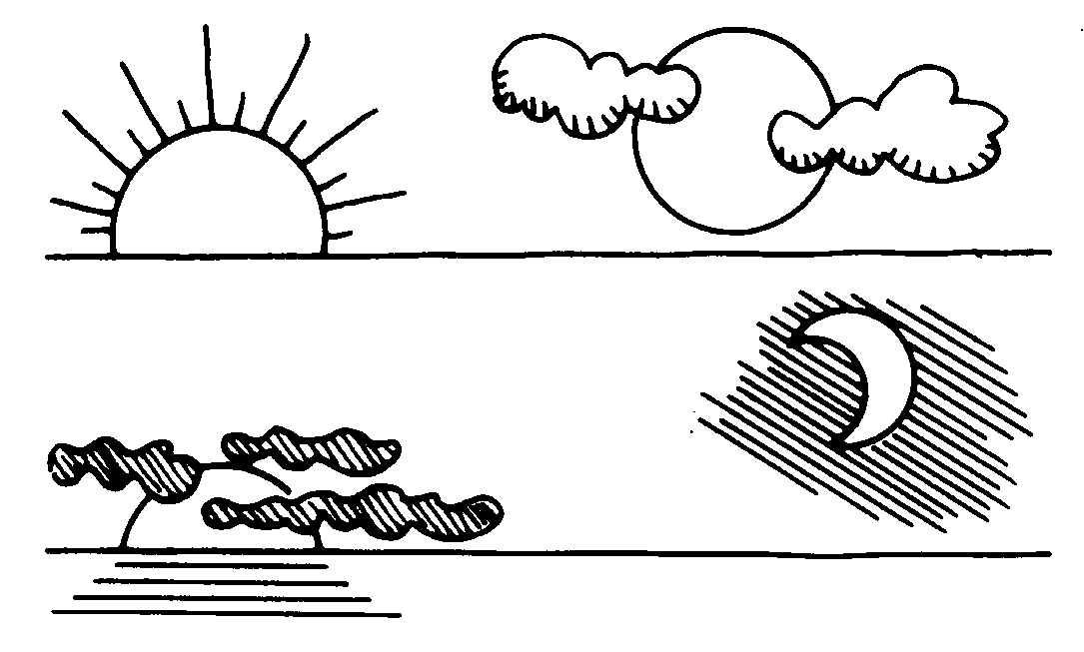
утром
днём
вечером
ночью
Copyright © 2012 by John Wiley & Sons, Inc.
Вы работаете каждый день? | Нет, только в пятницу вечером.

Slide 5
Time Expressions: Days of the Week (180)
We use the preposition в and the accusative case (Chapter 7) to say on Monday, on Tuesday …
Words ending in –а have the ending –у in this function.
Когда? When?
среда в среду on Wednesday
пятница в пятницу on Friday
суббота в субботу on Saturday
The following days do not differ from the nominative case in this function:
Когда? When?
понедельник в понедельник on Monday
вторник во вторник on Tuesday
четверг в четверг on Thursday
воскресенье в воскресенье on Sunday
The expression in the morning, in the daytime, and so on do not require a preposition.
утро утром in the morning
вечер вечером in the evening
день днём in the daytime
ночь ночью at night
These expressions can be combined with the days of the week.
в субботу утром on Saturday morning
в понедельник вечером on Monday evening

Slide 6
в день Сколько часов вы работаете? в неделю
1 час.
2 (3,4) часа.
5 (6,7, ...) часов.
Copyright © 2012 by John Wiley & Sons, Inc.

Slide 7
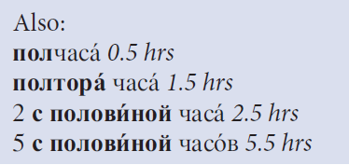
(For) How Many Hours? (181)
Compare:
1 2,3,4 5,6 … сколько
год года лет years
час часа часов hours
Exercise 19 p. 182
How many hours per week do these people work? Decide which form (per day or per week) would be the most appropriate and write complete sentences according to the model.
Model: Елена/4 Елена работает 4 часа в день.
Сергей/25 Сергей работает 25 часов в неделю
Лена/22 6. я/21
Алексей/8 7. Володя и Нина/3
моя мама/13 8. вы/1
профессор Водкин/35 9. мы/34
мой брат/4 10. ты/6

Slide 8
Лена работает каждый день?
Когда работает Игорь?
Сколько часов работает Алексей в среду?
Кто работает в четверг? Когда?
Сколько часов в неделю работает Юра?
 | пн. | вт. | ср. | чт. | пт. | сб. | вс.
8-11 | Лена | Игорь | Алексей | Лена | Лариса | Женя | Юра
11-17 | Юра | Алексей | Лариса | Женя | Лена | Игорь | Игорь
17-21 | Игорь | Лена | Юра | Лариса | Женя | Алексей | Лена
Copyright © 2012 by John Wiley & Sons, Inc.

Slide 9
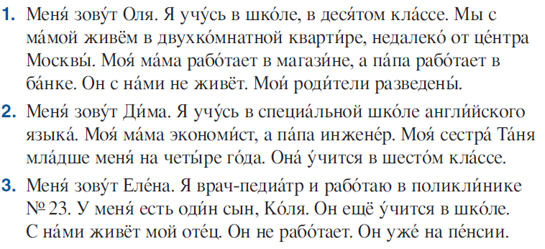

Slide 10
Additional 1
Say that it is one day later. Answer the questions in the negative according to the model.
Model: Сегодня суббота?
Нет, сегодня воскресенье. [ (+ 1 day) ]
Сегодня вторник?
Сегодня четверг?
Сегодня понедельник?
Сегодня пятница?
Сегодня воскресенье?

Slide 11
Additional 2
Answer according to the following model.
Model: Сегодня суббота?
Нет, сегодня пятница. (-1 day)
Сегодня понедельник?
Сегодня среда?
Сегодня пятница?
Сегодня воскресенье?
Сегодня вторник?
Сегодня суббота?

Slide 12
Additional 3
Утром, днём или вечером? Answer in the negative, saying that the people work one shift earlier.
Models: Саша работает в субботу днём?
Нет, он работает в субботу утром.
Саша работает в субботу утром?
Нет, он работает в пятницу вечером.
Дима работает в понедельник утром?
Ты работаешь в четверг вечером?
Алла работает во вторник утром?
Нина работает в среду днём?
Митя работает в субботу утром?
Наташа работает в воскресенье днём?

Slide 13
HWAnswer the following questions in complete sentences. Elaborate where necessary.
Какой сегодня день?
Как ваше имя?
Моё имя (my first name)...
Как ваша фамилия?
Какой у вас адрес?
Мой адрес...
В каком университете вы учитесь?
Это хороший университет?
Это большой или маленький университет?
Это дорогой университет?
Вы работаете? (Say that you do.)
Где вы работаете?
Вы работаете каждый день?
Сколько часов в неделю вы работаете?
Кто ваш отец по профессии?
Где он работает?

Slide 14
Video ● Видео
Interview Video: Где вы работаете?
(Where do you work?)
Click here to see the video.
Cultural Video: Московский государственный университет – МГУ
(Moscow State University, MGU)
Copyright © 2012 by John Wiley & Sons, Inc.
Click here to see the video.
Note: Internet connection required to view videos
via video link button.

